Slide 1


ОПШТИНА КУЧЕВО
ВОДИЧ КРОЗ КОНСОЛИДОВАНИ ЗАВРШНИ РАЧУН
БУЏЕТА ОПШТИНЕ КУЧЕВО ЗА 2021. ГОДИНУ

Slide 2
САДРЖАЈ:
Уводна реч
Структура остварених текућих прихода и примања
Остварење прихода и примања у односу на план
Месечна динамика остварења прихода
Структура извршених расхода и издатака
Извршење расхода и издатака у односу на план
Месечна динамика извршења расхода
Преглед извршења по корисницима
Преглед извршења по програмима

Slide 3
КОНСОЛИДОВАНИ ЗАВРШНИ РАЧУН БУЏЕТА ОПШТИНЕ КУЧЕВО ЗА 2021. ГОДИНУ

Slide 4
Уводна реч
Поштовани,
Презентација која је пред вама има за циљ да вам на што једноставнији и приступачнији начин прикаже на који начин је претходне године (2021. године) утрошен новац из буџета наше општине. Намера нам је да Вам на сажет и јасан начин прикажемо колико је остварено прихода и примања као и колико је утрошено расхода и издатака у претходној години како по буџетским корисницима тако и по програмима.
Кроз овај транспарентан начин желимо да унапредимо интересовање наших суграђана за локалне финансије и као и да заједно сарађујемо у постављану циљева, утврђивању приоритета развоја и планирању развоја општине
Председник Општине Кучево
Др Иван Рајичић

Slide 5
СТРУКТУРА ОСТВАРЕНИХ ТЕКУЋИХ ПРИХОДА И ПРИМАЊА
Укупно остварени буџетски приходи и примања 549,394,093 динара
Приходи од пореза 179,510,165 динара
Донације од међународних организација 714.000 динара
Трансфери од других нивоа власти 337,735,491 динара
Други приходи 6,672,853 динара
Примања од продаје финансијске и нефинансијске имовине 7,485,064 динара
Приходи од имовине и продаје добара 17,276,520 динара

Slide 6
Остварење прихода и примања у односу на план

Slide 8
Месечна динамика остварења прихода

Slide 9
СТРУКТУРА ИЗВРШЕНИХ РАСХОДА И ИЗДАТАКА БУЏЕТА
Укупно извршени расходи и издаци износе 535,243,010 динара
Расходи за запослене 135,308,182 динара
Коришћење роба и услуга 164,868,638 динара
Отплата камата 0 динара
Субвенције 21,547,005 динара
Донације, дотације и трансфери 103,826,500 динара
Социјално осигурање и социјална заштита 16,147,523 динара
Остали расходи 27,435,213 динара
Капитални издаци 66,109,949 динара

Slide 10
Извршење расхода и издатака у односу на план

Slide 12
Месечна динамика извршења расхода

Slide 13
ПРЕГЛЕД ИЗВРШЕЊА ПО КОРИСНИЦИМА
Скупштина општине 4,844,901 динара
Председник општине 15,946,528 динара
Општинско веће 5,065,164 динара
Општинско правобранилаштво 2,410,179 динара
Општинска управа 267,181,898 динара
Месне заједнице 9,638,965 динара
Центар за културу В. Дугошевић 35,078,328 динара
Библиотека Н.С.Максим 16,322,977 динара
Туристичка организација 19,434,737 динара
Предшколска установа ,,ЛАНЕ" 58,841,424 динара
Центар за социјални рад 17,796,529 динара
Дом здравља 18,965,730 динара
Основно образовање 59,085,700 динара
Средње образовање 4,629,949 динара

Slide 14
ПРЕГЛЕД ИЗВРШЕЊА ПО КОРИСНИЦИМА

Slide 15
Преглед програмске структуре буџета

Slide 16
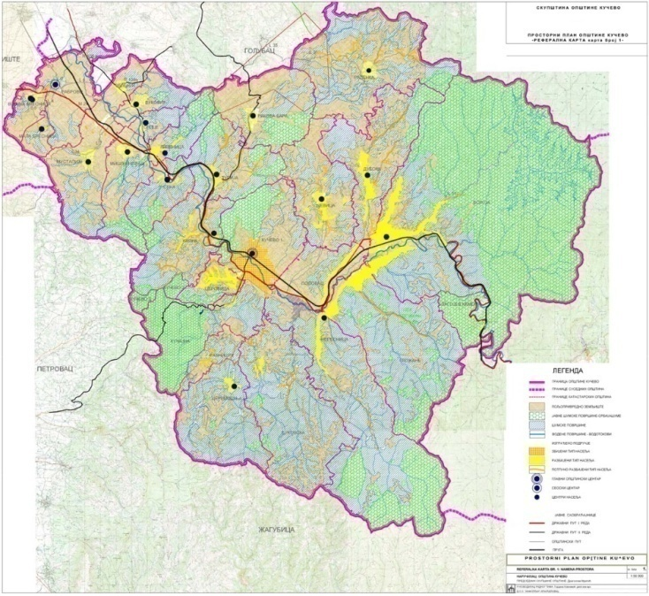
ПРОГРАМ 1. Становање, урбанизам и просторно планирање
Укупно утрошено: 3.715.854,51 динара
Цела територија општине Кучево покривена је планским документима. Постоји Просторни план општине Кучево за територију целе општине Кучево, као и План генералне регулације за насеље Кучево и бројни планови детаљне регулације који су од значаја за одређено подручје.
Циљ програма је просторни развој у складу са плановима.
Реализована је пројекат „Уређење земљишта за изградњу зграде за становање избеглих лица”.
И пројекат куповина сеоске куће са окућницом(средстава су одобрена и пребачена подносиоцима пријаве за куповину сеоске куће са окућницом,закључили уговор са продавцем куће,пренели му новац,ушли у посед и живе у купљеној кући).

Slide 17
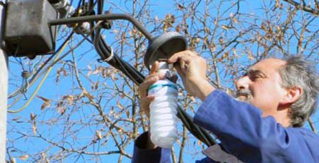
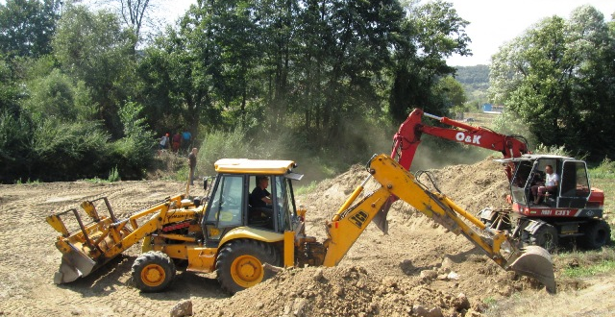
ПРОГРАМ 2. Комуналне делатности
Укупно утрошено: 32.819.560,13 динара
ПА (програмска активност) Одржавање и управљање јавним осветљењем – током 2021. године редовно смо одржавали јавну расвету у граду и сеоским насељима (укупно је било 1461 интервенција у оквиру којих су замењене дотрајале сијалице и пратећи материјал).
ПА Комуналне делатности – одржавање јавних зелених површина, одржавање чистоће на површинама јавне намене Програмска активност се односи на озелењавање улица Светог Саве,Жике Поповића,Др. Бошка Вребалова и Слободана Јовића у Кучеву,кроз унапређење шумских засада,односно подизање нових дрвореда у скалду са условима средине,као и пратећим решењем озелењавања простора,ради уклапања истих у урбану амбијенталну целину.У улицама постоје дрвореди углавном од липе која је лоше одржавана и чији корен издиже асфалт.Због веома лошег стања приступило се уклањању постојеће дрворедне саднице које су замењене новим. Одржавање чистоће наповршинама јане намене обавља се на најпрометнијим и најнасељенијим улицама у Кучеву од стране ЈКП Кучево, а по недељном програму радова ЈКП Кучево на чишћењу града Кучева.Од укупног броја улица у Кучеву, услед недовољног броја радника и механизације, одржавање чистоће се врши у 9 улица у укупној површини од 25.090, квадратних метара што представља око 35-40% укупне површине улица у Кучеву.

Slide 18
ПРОГРАМ 2. Комуналне делатности
ПА Зоохигијена -Подразумева хватање,збрињавање,смештај напуштених и изгубљених животиња у прихватилишта за животиње,послове око смањења популације напуштених паса и мачака и нешкодљиво уклањање лешева животиња са јавних површина и друге активности којима се уређује добробит животиња.Кроз ову програмску активност се финансирају и судске пресуде и вансудска поравнања због уједа паса и мачака.Програмска активност спровођена је планираном динамиком и у оквиру планираних финансијских средстава унапређење заштите од заразних и других болести које преносе животиње (број пријављених уједа од паса и мачака лутилица од стране оштећених: 21).
ПА Управљање и снабдевање водом за пиће – обухвата замену водоводних цеви након кварова по км водоводне мреже (број кварова: 3).
Пројекат „Поуздано и сигурно водоснабдевање за становништво Кучева” – циљ програма је рационално снабдевање водом за пиће (замењено је 1,32 км цеви).
Пројекат –Водоснабдевање у насељу Рааброво-израђена је пројектно техничка документација за реконструкцију водоизворишта у Раброву,издати су локацијски услови и решење којим се одобравају радовуи на реконструкцији водоизворишта у Раброву.
Пројекат-Подршка инклузија Рома-препарцелација Бродица-израђена је пројектно техничка документација.

Slide 19

ПРОГРАМ 3. Локални економски развој
Укупно утрошено: 28.975.181,87 динара
Општи циљ овог програма је допринос економском развоју општине Кучево и стварању повољнијег пословног окружења. Изради програма се приступило са циљем да се омогући:
  Стварање услова за оснивање нових предузећа,
  Проширење услова/капацитета за нова предузећа,
  Отварање нових радних места и стварање нових производа на територији општине Кучево,
  Позиционирање општине Кучево као снажног привредног центра у региону и шире,
  Позиционирање општиине Кучево у пожељне средине за инвестирање, пословање и живот.

Slide 20
ПРОГРАМ 3. Локални економски развој
Током реализације програма, један од циља је и повећање броја запослених кроз мере активне политике запошљавања ,Национална служба за запошљавање-филијала Пожарева и Општиан Кучево расписале су Јавни позив незапосченима за доделу субвенција за самозапошљавање у 2021.години, који је био отворен од 30.07.2021.-30.09.2021.године.Филијали Пожаревац пристигло је 23 захтева са бизнис планом за самозапошљавање који су испуњавали услове конкурса.За реализацију ове мере била су опредељена средства у укупном износу од 4.800.000,00 динара, од чега је Општина Кучево учествовала са 2.400.000,00 динара.Сразмерно висини опредељених средстава,додељене су субвенције за 19 захтева.Уговори су закључени са незапосленим лицима са територије општине Кучево.Од укупног броја закључених уговора , 5 уговора је закључено са незапосленим женама.
Програмска активност (ПА) Подршка економском развоју и промоцији предузетништва–два предузећа су подржана општинским средствима за запоћинјанје производње и то у области пекарства и производње ЦНГ-а.Предузећа су поднела пријаве на Јавни позив који је објављен на основу Програма ЛЕР-а општине Кучево за 2021.годину.Комисија за доделу средстава ради реализације Програма ЛЕР-а је утврдила да оба предузећа испињавају услове прописане Јавним позивом и дала предлог Општинском већу да се предузећима доделе средства.Општинско веће општине Кучево је донело Одлуку о додели средстава предузићима..

Slide 21

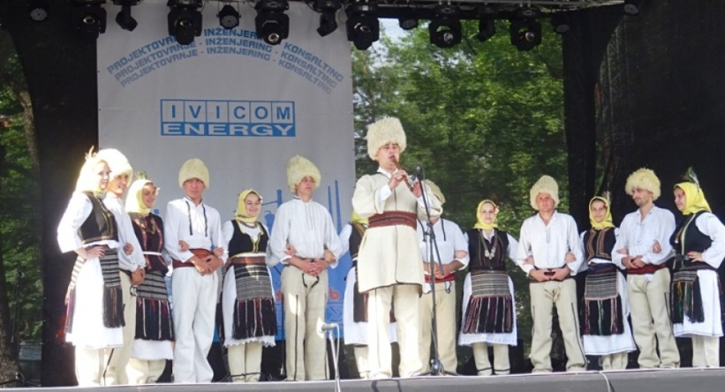
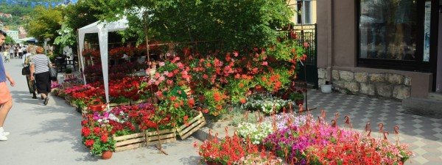
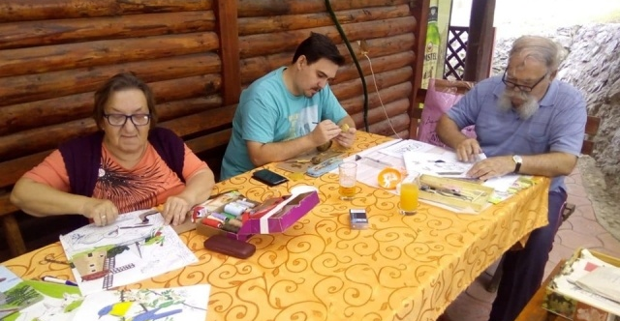
ПРОГРАМ 4. Развој туризма
Укупно утрошено: 17.805.020,00 динара
Повећање квалитета туристичке понуде и услуге остварено је по плану и програму. Квалитет туристичке понуде и услуге општине за дванаест месеци је повећан.
Програм обухвата:
ПА Управљање развојем туризма (Програмска активност обухвата текуће пословање ТОК-а , инвестиционо улагање у рачунарску опрему,електронску, опремање канцеларије.) Проценат реализације програма развоја турузма града/општине у односу на годишњи план од 95% је 94,6%.
ПА Промоција туристичке понуде Представљање туристичке понуде и то: Едукација људских ресурса у туризму РС,Сусрет турист.организација Браничевског округа,Сајам Дунав у Голупцу, Туристички форум Србије, Туристичка конференција Браничева, Михољски сусрети села у Браничеву.

Slide 22
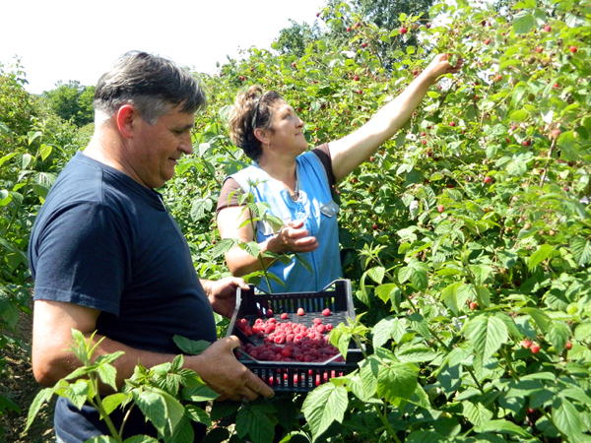
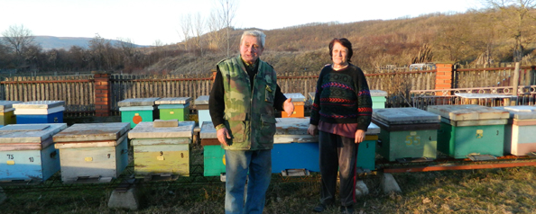
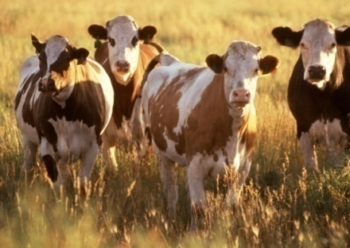
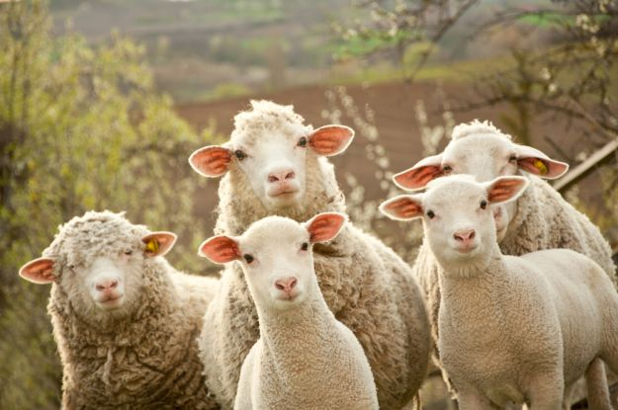
ПРОГРАМ 5. Пољопривреда и рурални развој
Укупно утрошено: 7.229.411,25 динара
Програм обухвата:
ПА Подршка за спровођење пољопривредне политике у локалној заједници – Један од циљева програма је стварање услова за развој и унапређење пољопривредне производње (број регистрованих пољоприврдних газдинстава која су корисници директног плаћања у односу на укупан број пољопривредних газдинстава: 136/923).
У циљу унапређења генетике и производних особина гајених грла говеда на подручју општине Кучево планирана је мера подршке – регрес за обављање вештачког осемењавања грла говеда која се гаје на подручју општине Кучево.
Регресирање вештачког осемењавања грла јесте један од начина за унапређење расног састава, а самим тим и за повећање броја квалитетних приплодних грла.
На овај начин, пољопривредна газдинства су мотивисана да сачувају грла у производном запату и увећавају њихов број. Спровођењем ове мере ствара се могућност да сточари осемењавају своја грла семеном високо квалитетних бикова и самим тим још значајније утичу на унапређење расног састава.
У току прошле године је по Програму мера подржано укупно 136 пољопривредна произвођача за вештачко осемењавање укупно 421 грла говеда.

Slide 23
ПРОГРАМ 5. Пољопривреда и рурални развој
ПА Мере подршке руралном развоју – Обухвата унапређење руралног развоја (број регистрованих пољопривредних газдинстава која су корисници мера руралног развоја у односу на укупан број пољопривредних газдинстава: 64/100).
Током 2021. године у оквиру мера руралног развоја планирано је 5.700.000 динара. Подржано је укупно 64 пољопривредних произвођача, од чега 8 произвођача за набавку квалитетних грла говеда млечних раса, 7 произвођача за набавку квалитетних грла оваца које се користе за производњу меса, 9 произвођача за набавку опреме за пчеларство и нових пчелињих друштава, 1 произвођач за набавку машина и опреме за складиштење и припрему сточне хране и
храњење и појење животиња, 1 произвођач за набавку машине за обраду земљишта у воћарској
производњи, 25 произвођача за набавку машина у опреме за ратарску производњу, 3 производјаца за опремање простора за бављење сеоским туризмом, 1 производјац за инвестиције у прераду, као и 8
пољопривредних произвођача кроз набавку пластеника. За посебне подстицаје планирано је 900.000 динара. У оквиру посебних подстицаја подрзано је 1 одгајивацка организација, а ОУ Кучево је реализовала промотивне активности пољопривредника.

Slide 24
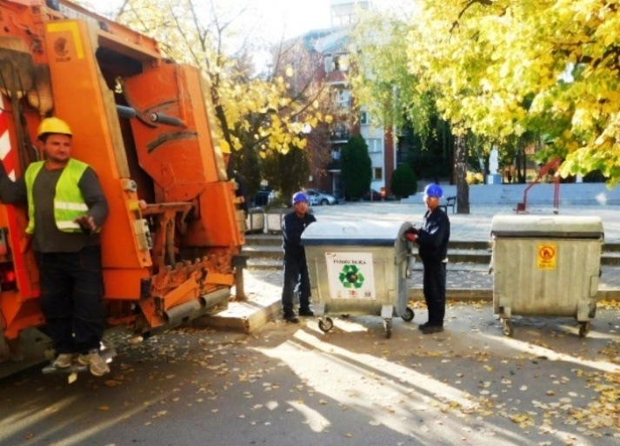
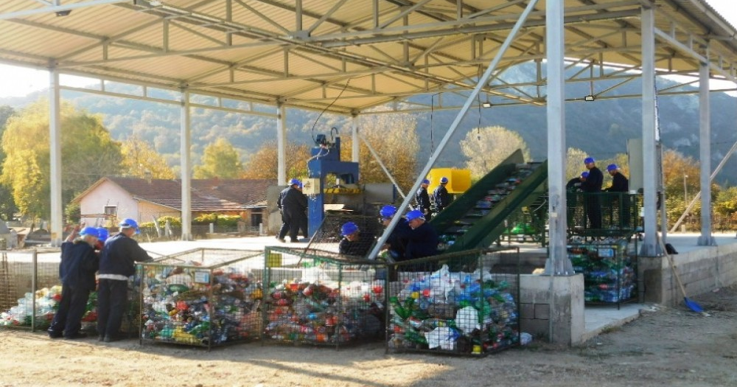
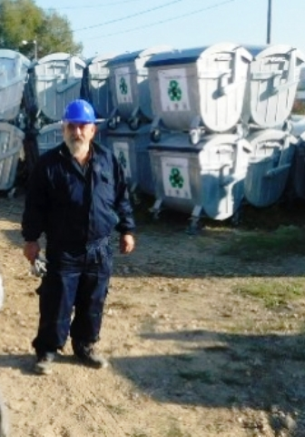
ПРОГРАМ 6. Заштита животне средине
Укупно утрошено: 5.960.653,05 динара
Током 2021. године, у оквиру заштите животне средине, спроведена је активност уклањања дивљих депонија на територији целе општине. Укупно је 12 уклоњених дивљих депонија. Усвојен је програм заштите животне средине за 2021. годину. Програмом је обухваћено: 1.Рекултивацији и санација депонија на територији општине Кучево у 2021.
2.Услуге по уговору са Јавним комунаклним предузећем Кучево
3.Набавка опреме за сакупљање смећа и унапређење заштите животне средине на јавним површинама
4.Субвнеције Јавном комуналном предузећу Кучево за набавку камиона смећара.
ПА-управљање отпадним водама-израђена је кишна канализација у улици Светог Саве од броја 10 до броја 22, у дужини од 155 м1 за прикупљање и одвођење атмосферских падавина.

Slide 25
ПРОГРАМ 6. Заштита животне средине
Укупно утрошено: 5.960.653,05 динара
Пројектно техничка докуменатција за пројекат ,,Чиста Србија,, о овом пројекту израђен је катастарско-топографски план за потребе израде пројектно-техничке документације за изградњу фекалне канализационе мреже у насељу Кучево и насељу Раброво. Израђена су Идејна решења за изградњу фекалне канализационе мреже у насељу Кучево и насељу Раброво и исходовани Локацијски услови. Израђен (прва фаза) и исходована је Грађевинска дозвола за исту. Пројекат за грађевинску дозволу за изградњу фекалне канализационе мреже у насељу Кучево(друга фаза) и Пројекат за грађевинску дозволу за изградњу фекалне канализационе мреже у насељу Раброво су у припреми, оцекује се издавање Грађевинске дозволе у току 2022. године је Пројекат за грађевинску дозволу за изградњу фекалне канализационе мреже у насељу Кучево.

Slide 26
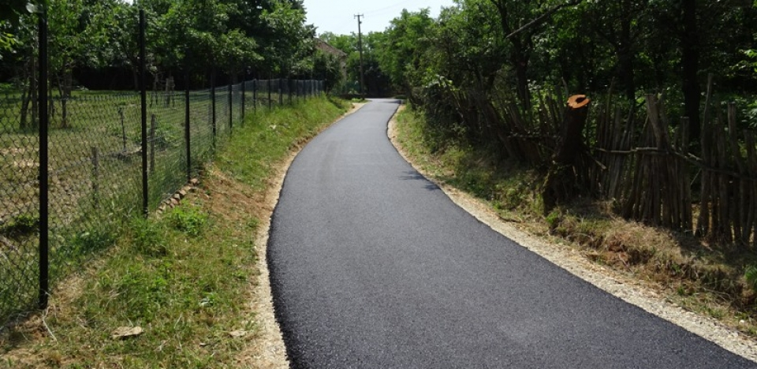
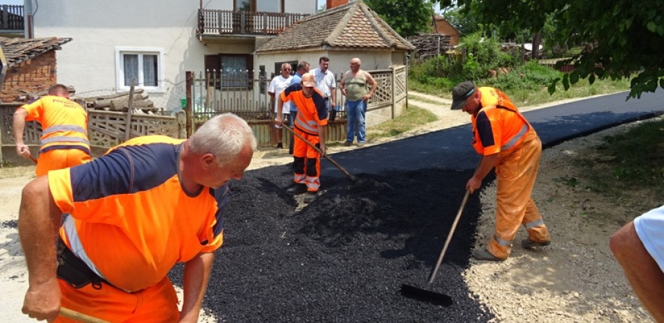
ПРОГРАМ 7. Организација саобраћаја и саобраћајна инфраструктура
Укупно утрошено: 48.884.462,90 динара
Сврха програма је унапређење организације саобраћаја и унапређење саобраћајне инфраструктуре у локалној самоуправи.
Реализовано током 2021. године:
  Изграђене су саобраћајнице (асфалтирање) у дужини од 5,19 км,
  Извршена је санација некатегорисаних путева.
  Програм обухвата унапређење безбедности саобраћаја.

Slide 27
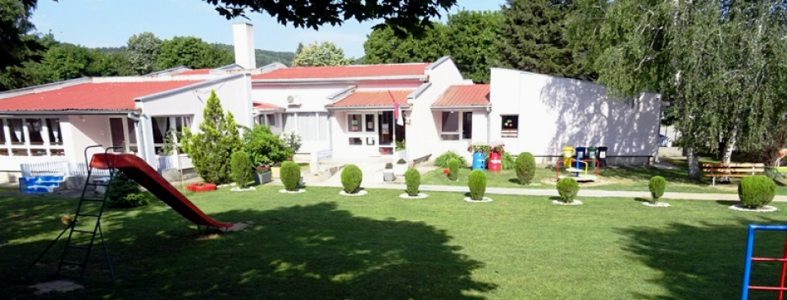

ПРОГРАМ 8. Предшколско васпитање и образовање
Укупно утрошено: 58.841.424,26 динара
Одобреним средствима из буџета Општине Кучево извршена су улагања у објекту Предшколске установе „Лане“ у Кучеву. Улагањем у објекат створени су адекватни услови за васпитно-образовни рад са децом. Број деце уписане у ПУ „Лане“ је 170 (уписани број деце током године се мења због специфичног стања тог узраста и економског стања родитеља).

Slide 28
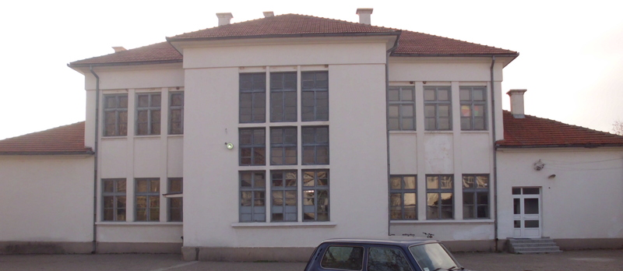
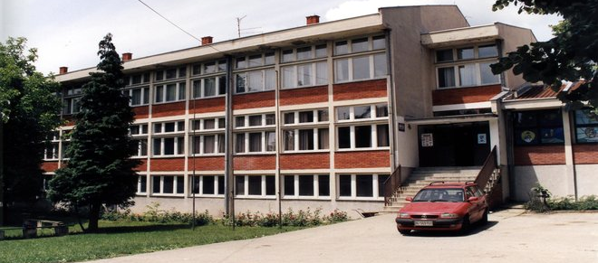
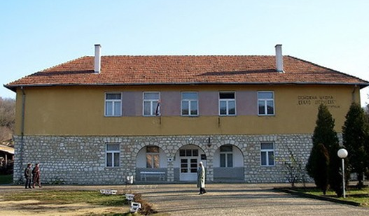
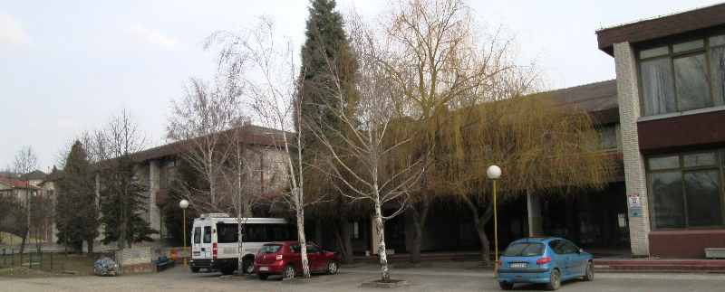
ПРОГРАМ 9. Основно образовање и васпитање
Укупно утрошено: 59.085.700,11 динара
Програм се спроводи у циљу доступности основног образовања и васпитања свој деци на територији општине Кучево. Средства су утрошена ради нормалног функционисања процеса наставе и васпитног рада. Број обухвата деце основним образовањем је 737.

Slide 29
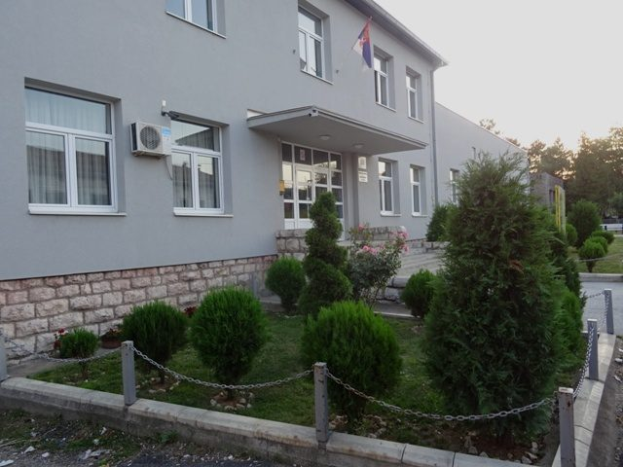
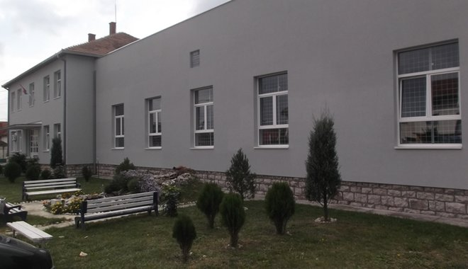
ПРОГРАМ 10. Средње образовање и васпитање
Укупно утрошено: 4.629.948,00 динара
Пружање средњег образовања и усавршавање ученика на смеровима:
финансијски администратор,
туристички техничар,
конобар и кувар,
ради унапређења и оспособљавања будућег кадра за наставак даљег школовања или обављања стручних послова. Број деце обухваћен средњим образовањем је172.

Slide 30
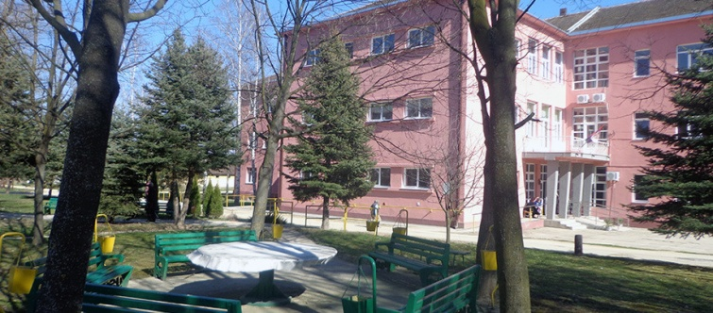
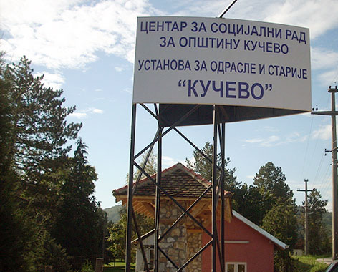
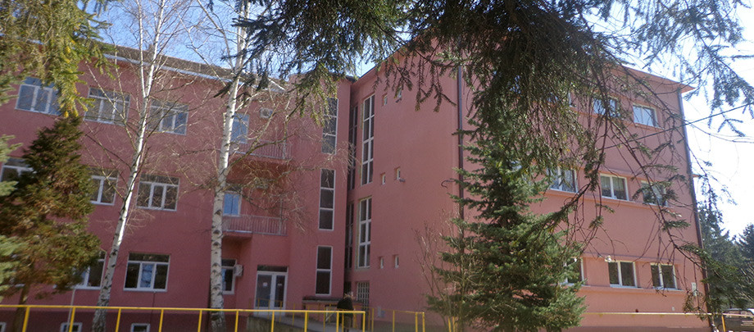
ПРОГРАМ 11. Социјална и дечија заштита
Укупно утрошено: 32.948.197,54 динара
Циљ програма је: повећање доступности права и услуга социјалне заштите, унапређење заштите сиромашних, социјално деловање - олакшање људске патње пружањем неопходне ургентне помоћи лицима у невољи, развијањем солидарности међу људима, организовање различитих облика помоћи, унапређење услуга социјалне заштите за децу и породицу. Програм обухвата:
-Једнократне помоћи
-Подршку деци и породици са децом
-Активности Црвеног крста
-Функционисање локланих установа социјалне заштите
Пројекат „Помоћ у кући за старија лица,,
Пројекат ,,Лични пратилац детета,,
Циљ је побољшање квалитета социјалне заштите угроженим групама.

Slide 31
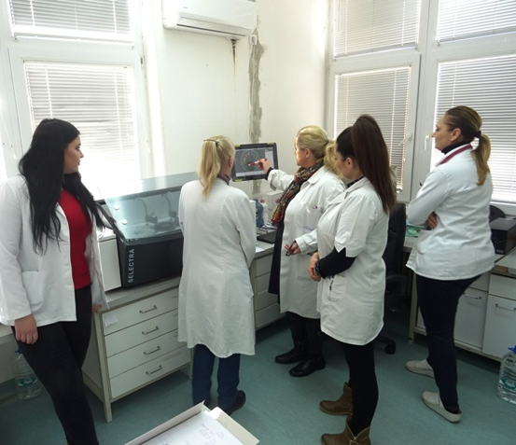
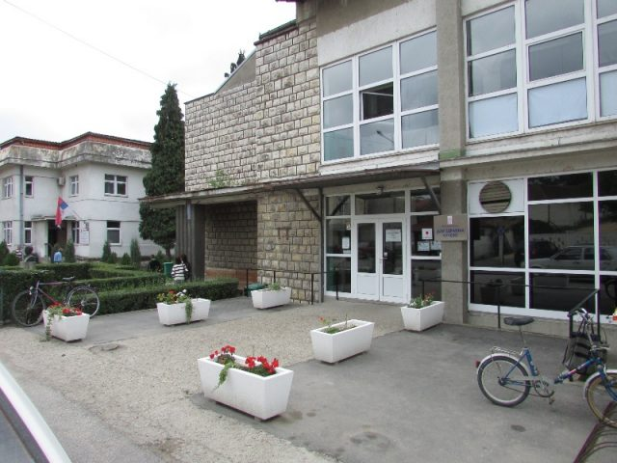
ПРОГРАМ 12. Здравствена заштита
Укупно утрошено: 18.965.730.21 динара
Унапређење здравствене заштите је на првом месту збрињавања наших грађана и она обухвата: доступност здравствене заштите за најстарије и најудаљеније становнике, подизање квалитета здравствених услуга, смањење времена чекања, стављање превентиве као приоритет унапређења здравствене заштите.Покренут је поступак јавне набавке, Набавка радова - Извођење грађевинских радова на реконструкцији и енергетској санацији објекта Дома здравља "Бошко Вребалов" у Кучеву.
Један од циљева је унапређење здравља становништва. Покривеност становништва примарном здравственом заштитом је 100 посто.

Slide 32
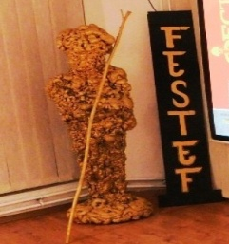
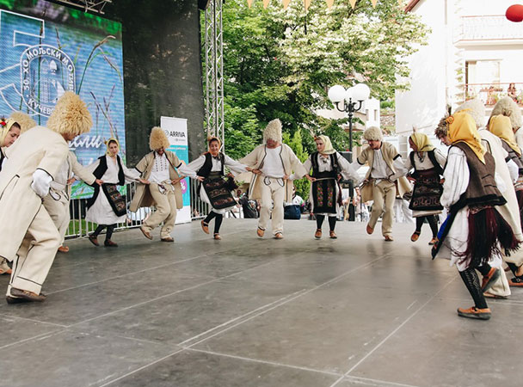
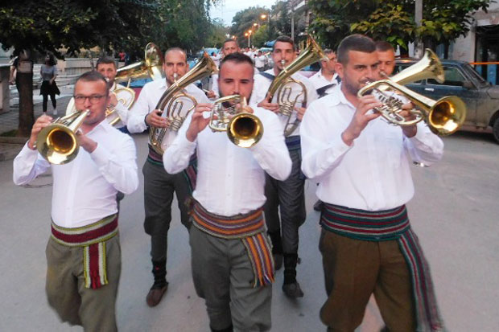
ПРОГРАМ 13. Развој културе и информисања
Укупно утрошено: 54.278.054,68 динара
Програм обухвата:
Функционисање локалних установа културе: Центра за културу „Драган Кецман” Кучево и Библиотеке „Никола Сикимић Максим” Кучево;
Развој и унапређење културе кроз манифестацију: ,,Михољски сусрети села,,
Организовање књижевних вечери, позоришних представа, биоскопских пројекција, изложби,предавања, наступи фолклорног ансабла итд.
Циљ је обезбедити и очувати културно-
-историјско наслеђе и укључити што већи број грађана у културна дешавања општине
-очување, унапређење и представљање културног-историјског наслеђа,културне разновсности,продукције и стваралаштва у локалној заједници.Остваривање права грађана и информисање и унапређење јавног ивнформисања.

Slide 33
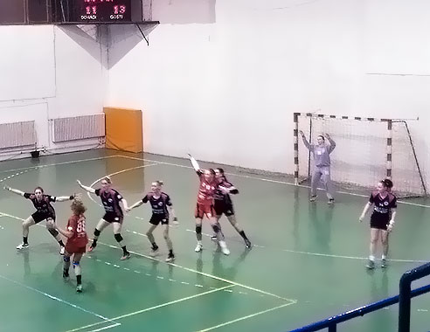
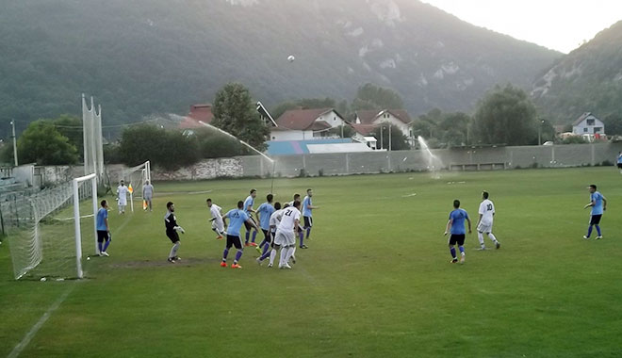
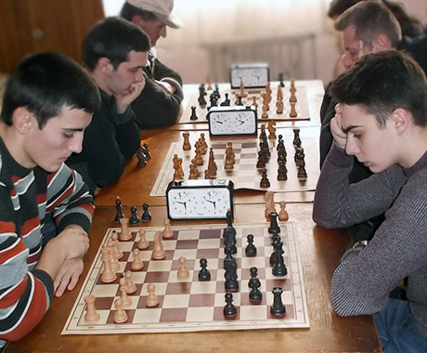
ПРОГРАМ 14. Развој спорта и омладине
Укупно утрошено: 23.915.049,31 динара
Циљ, обезбеђивање услова за рад и унапређење капацитета спортских организација преко којих се остварује јавни интерес у области спорта у општини Кучево, реализован је у потпуности у односу на план .
У 2021. години буџет је финансирао 35 спортских удружења у 10 различитих спортова кроз 34 програма преко којих се остварује јавни интерес у области спорта. У 2021. години спортска удружења су реализовала низ акција и манифестација. Такође, у склопу својих редовних активности, клубови су учествовали у својим такмичарским лигама.Изграђено је дечје игралиште у Црквеној порти.

Slide 34
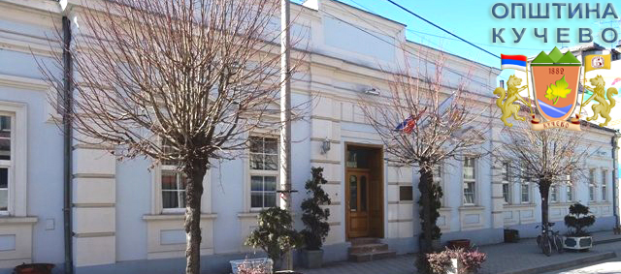
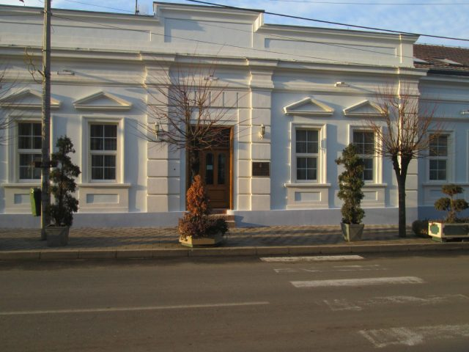
ПРОГРАМ 15. Опште услуге локалне самоуправе
Укупно утрошено: 109.702.450,54 динара
Циљ овог програма је обезбеђивање континуираног функционисања органа ЈЛС (јединице локалне самоуправе). Трошкови који су предвиђени овим програмом, планирани су у параметрима у односу на 2020. годину што је у складу са рестриктивном политиком запошљавања у државним органима, и у том смислу су формирани и сви остали трошкови на начин на који и како је могуће утицати, а да при томе функционисање локалне самоуправе задржи постојећи квантитет и квалитет.

Slide 35
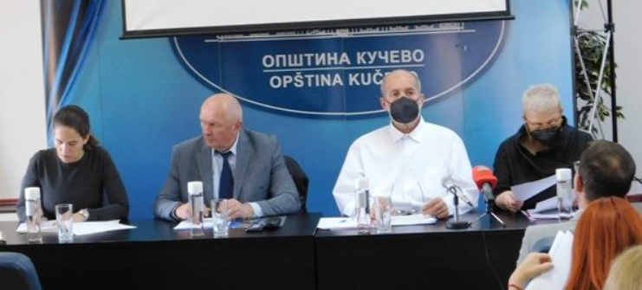
ПРОГРАМ 16. Политички систем локалне самоуправе
Укупно утрошено: 25.856.593,33 динара
Са девет одржаних седница Скупштине општине Кучево, Скупштина је у потпуности обављала делатности из своје надлежности у складу са Законом о локалној самоуправи и Статутом Општине Кучево.

Slide 36
Захваљујемо Вам се што сте издвојили време и пажљиво прегледали презентацију
Уколико сте заинтересовани да погледате Одлуку о завршном рачуну буџета Општине Кучево за 2021. годину, са свим пратећим документима у целини, исту можете преузети на следећем линку интернет странице (сајту) Општинске управе Кучево: http://www.kucevo.rs/servis-gradana/budet/budet-opshtine-kuchevo-za-2021.php
Уколико имате питања у вези са Водичем/Презентацијом или Одлуком о завршном рачуну, можете нам писати на адресу: budzet@kucevo.rs и оставити контакт податке за достављање одговора.

